Slide 1
ログイン画面
らく雀
ID
パスワード
（エラーの場合はエラーメッセージを表示する）
ログイン
新規登録

Slide 2
新規登録
らく雀
ID:
パスワード:
（エラーの場合はエラーメッセージを表示する）
登録
Notes:
とう

Slide 3
登録成功の場合
登録完了！
ようこそ「ユーザーID」さん
ホーム

Slide 4
ホーム画面
雀
ら
く
対局開始
麻雀ガイド
マイページ
戦績
フレンド
アプリガイド🔰
Notes:
ボタンの角は丸く

Slide 5
補助開始画面(フレンドを選択した場合)
人数と自分の方角を選んでください
人数：
4人▽
方角：
東 ▽
決定
フレンド選択
きむ
いなむー
ももも

Slide 6
補助開始画面(フレンドを選択しなかった場合)
人数と自分の方角を選んでください
人数：
4人▽
方角：
東 ▽
決定
フレンド選択
ゲスト
ゲスト
ゲスト

Slide 7
二局目以降
親が継続するか選んでください
親継続
親流れ
決定

Slide 8






































対局補助登録画面
操作するところをハイライトする
ドラ表示牌
ドラを追加する
メニュー
アシスト選択
ドラ表示牌を選んでください
（同じ牌を5つ以上は選択できません。）
Notes:
・対局補助画面に来た時、一番最初にドラの入力をさせる。
・手牌は自動ソート。
・同じ牌を5つ以上選んだらエラー表示。
・ツモ、ロン、リーチはできる状態になった場合に表示。
・終了は常に表示。

Slide 9
対局補助通常画面
操作するところをハイライトする
ドラ表示牌
ドラを追加する
メニュー
アシスト選択
ドラ表示牌を選んでください
待ち牌
（同じ牌を5つ以上は選択できません。）
1つ戻る
ツモp.6
ロンp.6
リーチ
カン
ポン
チー
局終了p.7
ツモ牌
Notes:
・対局補助画面に来た時、一番最初にドラの入力をさせる。
・手牌は自動ソート。
・同じ牌を5つ以上選んだらエラー表示。
・ツモ、ロン、リーチはできる状態になった場合に表示。
・終了は常に表示。

Slide 10
選択ポップアップ
ポンする牌を選んでください
チーする牌を選んでください
決定
決定
裏ドラ表示牌を選んでください
カンする牌を選んでください
結果画面に移行します
決定
決定
決定
ドラ表示牌を選んでください
手牌を登録してください
手牌を登録します
戻る
決定

Slide 11






リザルト（ツモorロン）画面
手牌
ツモ
ドラ
裏ドラ
役
役
裏ドラ
赤ドラ
リーチ
役
役の飜
7翻40符
役
場風牌
抜きドラ
門前清自摸和
役
役
点数 9000 点
跳満
次へ ▷▷
Notes:
・手牌
・ロン・ツモ
・ドラ表示牌
・裏ドラ表示牌
・役（強調）
・役の飜（強調）
・合計値
・点数 （強調）
・点数名（強調）
・次へボタン

Slide 12
リザルト（終了）画面
・流局か上がられたのかボタン
・自分の点数変化
・
流局
上がり
点
１
２
３
4
5
6
7
8
9
ー
0
00
次へp.8へ
Notes:
ポップアップ表示

Slide 13
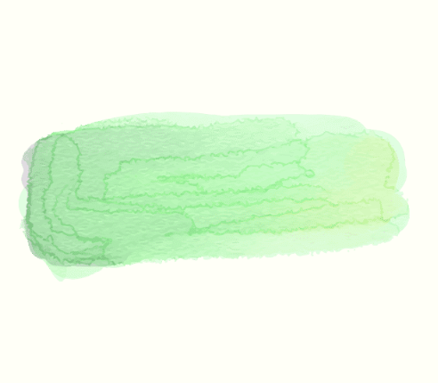
合計点表示画面
きむの点数
いなむーの点数
もももの点数
点
あなたの持ち点
25000 点
試合終了
次へ
Notes:
クリックしたらキーボードが出てくるようにしたいけど、スマホだとできない？

Slide 14
終了しますか？
はい
いいえ

Slide 15
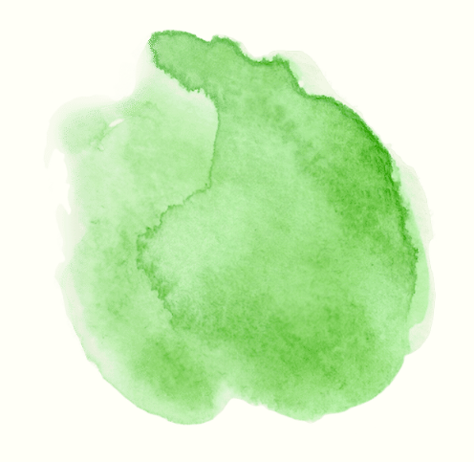
対局終了画面
あなたの順位
25000 点
必須
順位
任意
順位
25000 点
順位
任意
順位
順位
25000 点
任意
順位
25000 点
順位
終了
Notes:
自分の順位は必須項目（空で終了ボタンを押したらエラー表示）
他の人は任意入力

Slide 16
対局終了画面
あなたの順位
25000 点
必須
順位
任意
順位
25000 点
いなむー
任意
順位
25000 点
きむ
任意
順位
25000 点
名前
終了
Notes:
自分の順位は必須項目（空で終了ボタンを押したらエラー表示）
他の人は任意入力

Slide 17
麻雀ガイド画面
ルール
始め方
牌の説明
役
×
麻雀とは？
四人で卓を囲み、牌を用いて遊ぶゲームです。
最初に上がりの形にした人が点数をもらえます。
最終的に一番多くの点を持っている人が勝ちになるゲームです。
ルール

Slide 18
麻雀ガイド画面
ルール
始め方
牌の説明
役
×
①場所を決める
南
西
東
シャッフル
北
四人それぞれが適当な席に座り、誰か一人が東南西北一筒二筒を一枚ずつ裏返しにして
シャッフルし、横一列に並べる。

Slide 19
麻雀ガイド画面
ルール
始め方
牌の説明
役
×
萬子
索子
筒子
風牌
三元牌
イーマン
リャンマン
サンマン
スーマン
ウーマン
ローマン
チーマン
パーマン
キューマン

Slide 20

麻雀ガイド画面
ルール
始め方
牌の説明
役
×
一翻役
二翻役
三翻役
役の名前
四、六翻役
役満
ローカル役

Slide 21
🔰
ニックネーム：
よねっぴー
編集
ID：
A00001
ひとこと：
編集
よろしくお願いします‼
好きな役： 国士無双十三面待ち
Notes:
線の太さ：3pt

Slide 22
戦績：
総対戦回数： 7回
勝利数： 1回 勝率： 12.8%
役達成数
・一盃口 3回
・二盃口 1回
・国士無双 1回
・国士無双十三面待ち 0回

Slide 23
対戦履歴一覧
8戦3勝 勝率37.5%
対戦日時：2024/06/11
1位: name
2位: name
1位
75000点
3位: name
詳細
4位: name
対戦日時：2024/06/09
1位: A0001
2位: name
3位
35000点
3位: name
詳細
4位: name

Slide 24
一覧へ戻る
2024/06/01
2位________点
4位________点
詳細
3位________点
1位:name __________点
2位:name __________点
3位:name __________点
4位:name __________点
東1局
自分：北風
ドラ表示牌：
役：一気通貫2翻
役：平和1翻
役：白1翻
役：ドラ3翻
役：赤ドラ1翻
裏ドラ牌：
合計8翻 40符
8000点
ロン
満貫
点数：＿＿＿＿＿＿＿＿

Slide 25
一覧へ戻る
2024/06/01
2位________点
4位________点
詳細
3位________点
1位:name __________点
2位:name __________点
3位:name __________点
4位:name __________点
流局
東1局
流局
東2局

Slide 26

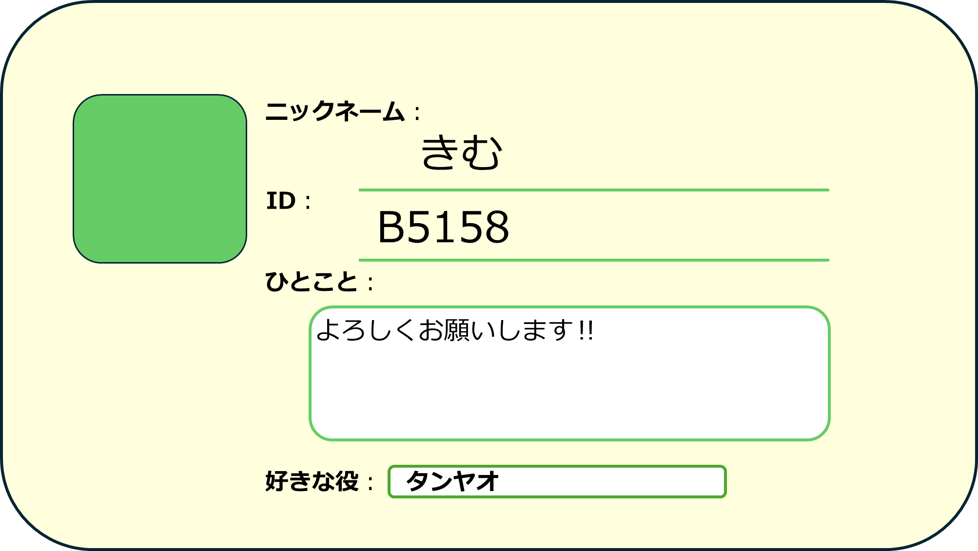
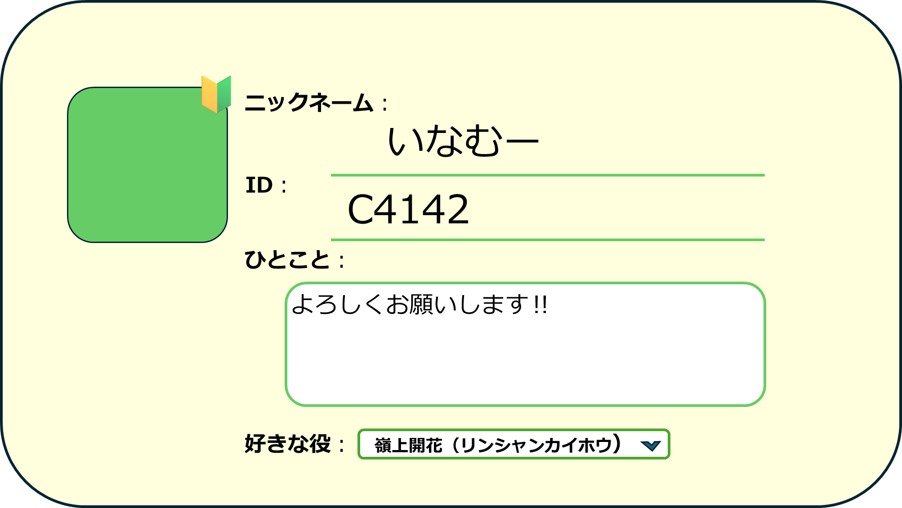



フレンド一覧
検索
🔰

Slide 27
フレンド検索画面
フレンド一覧
検索
🔰
追加
追加
追加
追加

Slide 28
🔰
ニックネーム：
きむ
ID：
B5158
ひとこと：
よろしくお願いします‼
好きな役： タンヤオ
Notes:
線の太さ：3pt

Slide 29
戦績：
総対戦回数： 7回
勝利数： 1回 勝率： 12.8%
役達成数
・一盃口 3回
・二盃口 1回
・国士無双 1回
・国士無双十三面待ち 0回

Slide 30

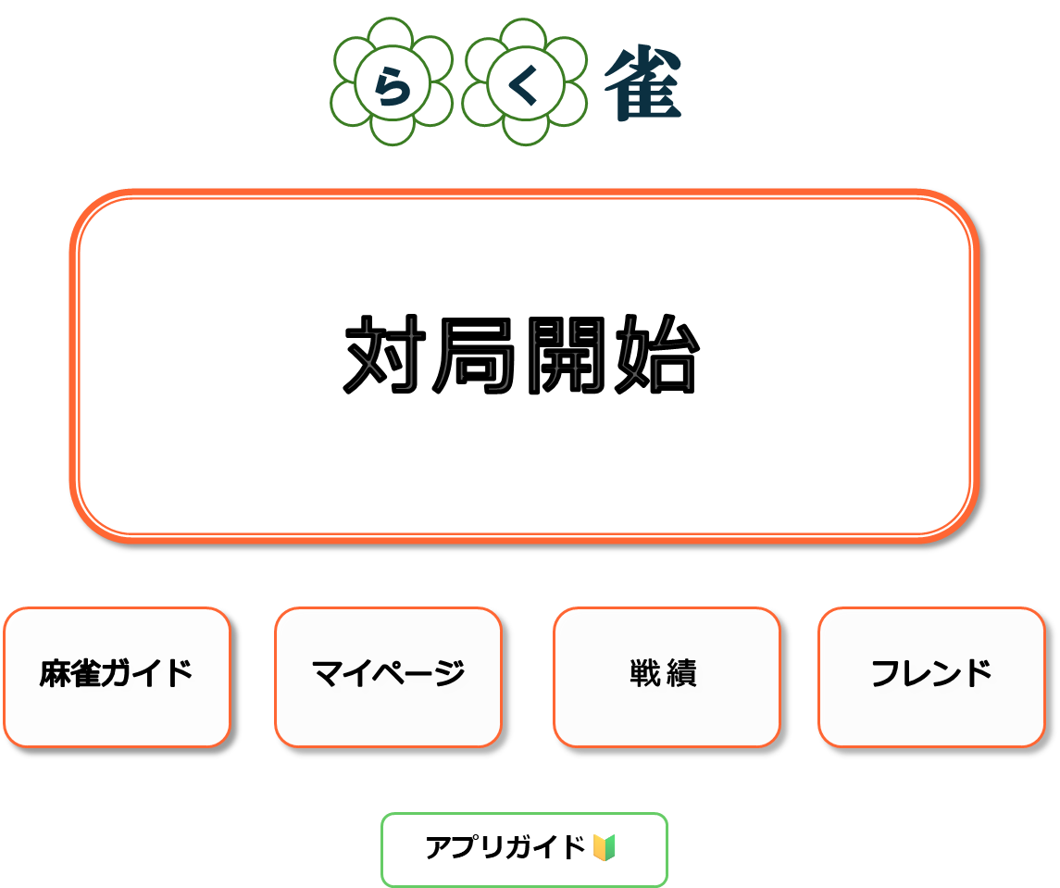
アプリガイド
目次
1.ホーム画面
2.対局補助画面
・
・
・
・
・
・
1.ホーム画面
1
対局補助画面へ行くことができます。
1
麻雀のルールについて知ることのできるページへ行くことができます。
2
マイページの編集や詳しい自分の戦績について知ることができます。
3
4
これまでの戦績一覧に行くことできます。
2
3
4
5
5
これまでの戦績一覧に行くことできます。
スクロールしていきます。
2.対局補助画面
1
2

Slide 31

らく雀
・ホーム
・マイページ
・対戦履歴
・フレンド
・ルール
・ガイド
©国士無双

Slide 32
ら
く

